Slide 1
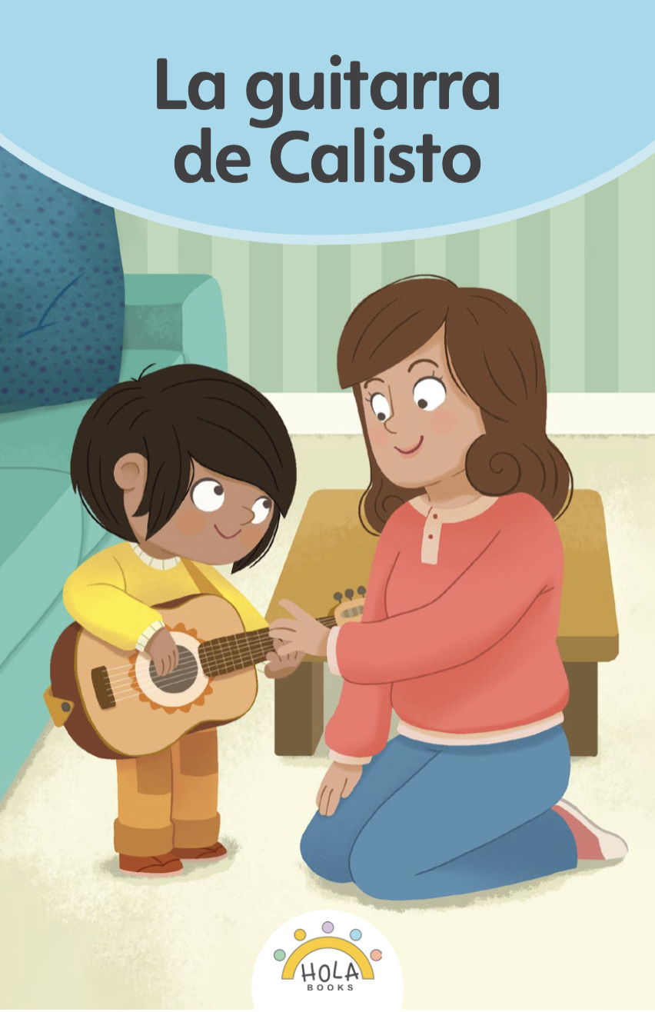
Presentación de fonética
25.2

Slide 2
Día 1
Notes:
Diga: ¡Hola, lectores! Ahora vamos a practicar lo que hemos aprendido sobre los sonidos y cómo los unimos para formar sílabas y luego palabras.

Slide 3

1. Conciencia fonémica
Notes:
Avance a la siguiente diapositiva.

Slide 4
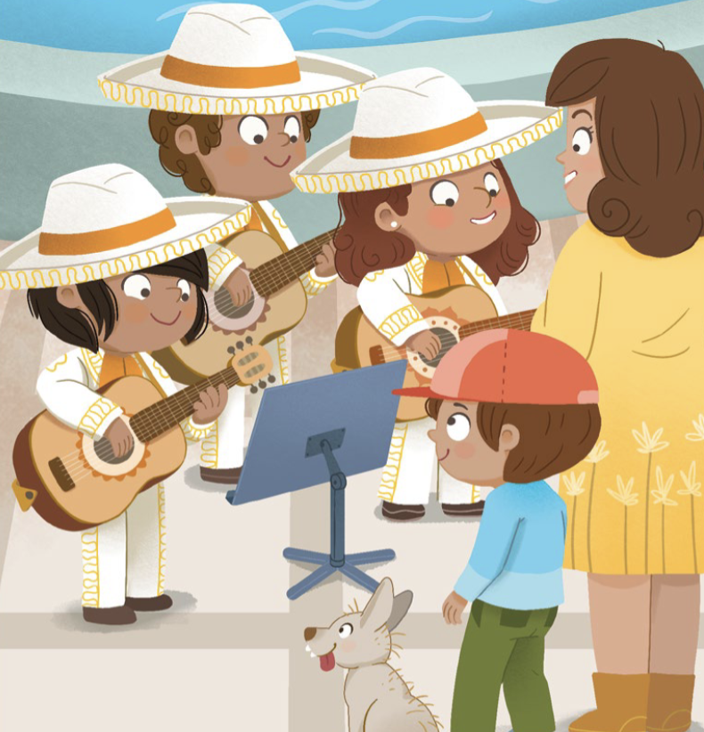

Notes:
A. Combinar sílabas en palabras
Diga: Vamos a combinar sílabas para formar palabras.
Modele: Por ejemplo: /cha/, /rros/, charros.
Pregunte: ¿Qué palabra formamos con /cha/, /rros/? (Estudiantes: /cha/, /rros/, charros)
Avance a la siguiente diapositiva.
B. Segmentar palabras en sílabas
Diga: Ahora vamos a separar palabras en sílabas.
Modele: Por ejemplo: charros, /cha/, /rros/.
Pregunte: ¿Qué sílabas escuchamos en charros? (Estudiantes: charros, /cha/, /rros/)
Avance a la siguiente diapositiva.
C. Combinar fonemas en una palabra
Diga: Ahora vamos a combinar fonemas para formar palabras.
Modele: Por ejemplo: /ch/, /a/, /rr/, /o/, /s/, charros.
Pregunte: ¿Qué palabra formamos con /ch/, /a/, /rr/, /o/, /s/? (Estudiantes: /ch/, /a/, /rr/, /o/, /s/, charros)
Avance a la siguiente diapositiva.
D. Segmentar fonemas en una palabra
Diga: Ahora vamos a separar palabras en fonemas.
Modele: Por ejemplo: charros, /ch/, /a/, /rr/, /o/, /s/, charros. Ahora todos juntos: charros, /ch/, /a/, /rr/, /o/, /s/, charros.
Avance a la siguiente diapositiva.

Slide 5
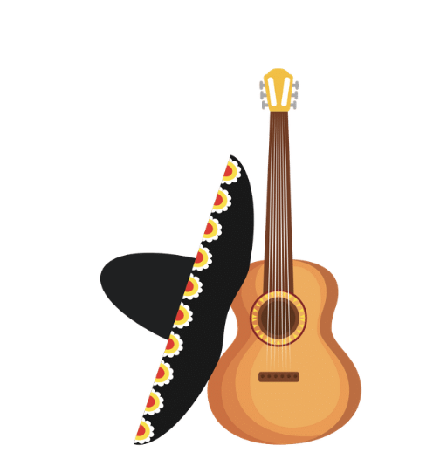
Notes:
A. Combinar sílabas en palabras
Pregunte: ¿Qué palabra formamos con /gui/, /ta/, /rra/? (Estudiantes: /gui/, /ta/, /rra/, guitarra)
Avance a la siguiente diapositiva.
B. Segmentar palabras en sílabas
Pregunte: ¿Qué sílabas escuchamos en guitarra? (Estudiantes: guitarra, /gui/, /ta/, /rra/)
Avance a la siguiente diapositiva.
C. Combinar fonemas en una palabra
Pregunte: ¿Qué palabra formamos con /g/, /i/, /t/, /a/, /rr/, /a/? (Estudiantes: /g/, /i/, /t/, /a/, /rr/, /a/, guitarra)
Avance a la siguiente diapositiva.
D. Segmentar fonemas en una palabra
Diga: Ahora vamos a separar en fonemas la palabra guitarra, (Estudiantes: guitarra, /g/, /i/, /t/, /a/, /rr/, /a/)
Avance a la siguiente diapositiva.

Slide 6
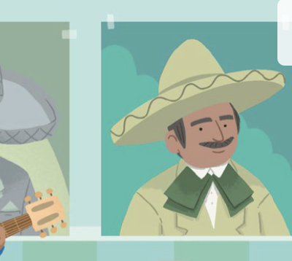
Notes:
A. Combinar sílabas en palabras
Pregunte: ¿Qué palabra formamos con /fa/, /mo/, /so/? (Estudiantes: /fa/, /mo/, /so/, famoso)
Avance a la siguiente diapositiva.
B. Segmentar palabras en sílabas
Pregunte: ¿Qué sílabas escuchamos en famoso? (Estudiantes: famoso, /fa/, /mo/, /so/)
Avance a la siguiente diapositiva.
C. Combinar fonemas en una palabra
Pregunte: ¿Qué palabra formamos con /f/, /a/, /m/, /o/, /s/, /o/? (Estudiantes: /f/, /a/, /m/, /o/, /s/, /o/, famoso)
Avance a la siguiente diapositiva.
D. Segmentar fonemas en una palabra
Diga: Ahora vamos a separar en fonemas la palabra famoso, (Estudiantes: famoso, /f/, /a/, /m/, /o/, /s/, /o/)
Avance a la siguiente diapositiva.

Slide 7
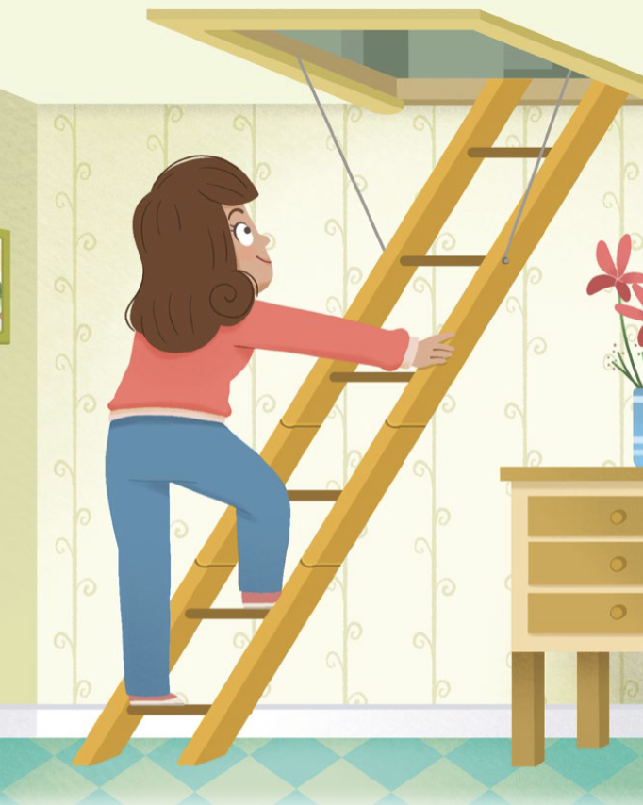
Notes:
A. Combinar sílabas en palabras
Pregunte: ¿Qué palabra formamos con /su/, /be/, /te/? (Estudiantes: /su/, /be/, /te/, súbete)
Avance a la siguiente diapositiva.
B. Segmentar palabras en sílabas
Pregunte: ¿Qué sílabas escuchamos en súbete? (Estudiantes: súbete, /su/, /be/, /te/)
Avance a la siguiente diapositiva.
C. Combinar fonemas en una palabra
Pregunte: ¿Qué palabra formamos con /s/, /u/, /b/, /e/, /t/, /e/? (Estudiantes: /s/, /u/, /b/, /e/, /t/, /e/, súbete)
Avance a la siguiente diapositiva.
D. Segmentar fonemas en una palabra
Diga: Ahora vamos a separar en fonemas la palabra súbete, (Estudiantes: súbete, /s/, /u/, /b/, /e/, /t/, /e/)
Avance a la siguiente diapositiva.

Slide 8
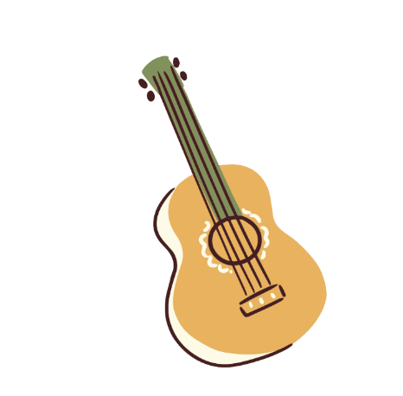
Notes:
A. Combinar sílabas en palabras
Pregunte: ¿Qué palabra formamos con /gui/, /ta/, /rron/? (Estudiantes: /gui/, /ta/, /rron/, guitarrón)
Avance a la siguiente diapositiva.
B. Segmentar palabras en sílabas
Pregunte: ¿Qué sílabas escuchamos en guitarrón? (Estudiantes: guitarrón, /gui/, /ta/, /rron/)
Avance a la siguiente diapositiva.
C. Combinar fonemas en una palabra
Pregunte: ¿Qué palabra formamos con /g/, /i/, /t/, /a/, /rr/, /o/, /n/? (Estudiantes: /g/, /i/, /t/, /a/, /rr/, /o/,/n/, guitarrón)
Avance a la siguiente diapositiva.
D. Segmentar fonemas en una palabra
Diga: Ahora vamos a separar en fonemas la palabra guitarrón, (Estudiantes: guitarrón, /g/, /i/, /t/, /a/, /rr/, /o/, /n/)
Avance a la siguiente diapositiva.

Slide 9
2. Sonidos
Notes:
Diga: Voy a mostrar una letra y ustedes van a decir el sonido de la letra juntos.
Muestre a los estudiantes las diapositivas una a la vez y diga lentamente cada sonido junto con ellos.
Escuche los sonidos y no los nombres de las letras.
Repita si es necesario.

Slide 10

y
Notes:
Modele: /y/
Estudiantes: /y/
Diga: Ahora las próximas letras diremos el sonido juntos. ¿Listos?
Escuche el sonido y no el nombre de la letra.
Repita si es necesario.
Avance a la siguiente diapositiva.

Slide 11
ch
Notes:
Docente y estudiantes: /ch/
Escuche el sonido y no el nombre de la letra.
Repita si es necesario.
Avance a la siguiente diapositiva.

Slide 12
j
Notes:
Docente y estudiantes: /j/
Escuche el sonido y no el nombre de la letra.
Repita si es necesario.
Avance a la siguiente diapositiva.

Slide 13
g
Notes:
Docente y estudiantes: /g/
Escuche el sonido y no el nombre de la letra.
Repita si es necesario.
Avance a la siguiente diapositiva.

Slide 14
r
Notes:
Docente y estudiantes: /r/
Escuche el sonido y no el nombre de la letra.
Repita si es necesario.
Avance a la siguiente diapositiva.

Slide 15
c
Notes:
Docente y estudiantes: /k/
Escuche el sonido y no el nombre de la letra.
Repita si es necesario.
Avance a la siguiente diapositiva.

Slide 16
b
Notes:
Docente y estudiantes: /b/
Escuche el sonido y no el nombre de la letra.
Repita si es necesario.
Avance a la siguiente diapositiva.

Slide 17
ñ
Notes:
Docente y estudiantes: /ñ/
Escuche el sonido y no el nombre de la letra.
Repita si es necesario.
Avance a la siguiente diapositiva.

Slide 18
rr
Notes:
Docente y estudiantes: /rr/
Escuche el sonido y no el nombre de la letra.
Repita si es necesario.
Avance a la siguiente diapositiva.

Slide 19
e
Notes:
Docente y estudiantes: /e/
Escuche el sonido y no el nombre de la letra.
Repita si es necesario.
Avance a la siguiente diapositiva.

Slide 20
i
Notes:
Docente y estudiantes: /i/
Escuche el sonido y no el nombre de la letra.
Repita si es necesario.
Avance a la siguiente diapositiva.

Slide 21
d
Notes:
Docente y estudiantes: /d/
Escuche el sonido y no el nombre de la letra.
Repita si es necesario.
Avance a la siguiente diapositiva.

Slide 22

3. Dictado
Notes:
Avance a la siguiente diapositiva.

Slide 23

Notes:
Asegúrese de que todos los estudiantes tengan una pizarra donde practicar.
Diga: Ahora, voy a decir un sonido en voz alta. Todos repetirán el sonido y escribirán en su pizarra qué letra corresponde al sonido.
Diga los siguientes sonidos uno por uno: /y/, /ch/, /j/, /g/, /r/, /k/, /b/, /ñ/, /rr/, /e/, /i/, /d/
Pida a los estudiantes que muestren su pizarra después de cada letra para verificar su respuesta. Repita si es necesario.
Anime a los estudiantes a consultar los Cartelitos de formación de letras para apoyarse al escribir las letras correctamente si es necesario.
Avance a la siguiente diapositiva.

Slide 24


4. Sílabas
Notes:
Diga: Vamos a practicar cómo combinar dos o tres letras para formar una sílaba. Diremos cada sílaba que aparece sobre la flecha amarilla. ¿Listos?
Avance a la siguiente diapositiva.

Slide 25
yu
Notes:
Diga: /y/, /u/, yu.
Repita con los estudiantes.
Avance a la siguiente diapositiva.

Slide 26
fi
Notes:
Diga: /f/, /i/, fi.
Repita con los estudiantes.
Avance a la siguiente diapositiva.

Slide 27
chi
Notes:
Diga: /ch/, /i/, chi.
Repita con los estudiantes.
Avance a la siguiente diapositiva.

Slide 28
gui
Notes:
Diga: /g/, /i/, gui.
Repita con los estudiantes.
Avance a la siguiente diapositiva.

Slide 29
ta
Notes:
Diga: /t/, /a/, ta.
Repita con los estudiantes.
Avance a la siguiente diapositiva.

Slide 30
men
Notes:
Diga: /m/, /e/, /n/, men.
Repita con los estudiantes.
Avance a la siguiente diapositiva.

Slide 31
dos
Notes:
Diga: /d/, /o/, /s/, dos.
Repita con los estudiantes.
Avance a la siguiente diapositiva.

Slide 32
tos
Notes:
Diga: /t/, /o/, /s/, tos.
Repita con los estudiantes.
Avance a la siguiente diapositiva.

Slide 33
rrón
Notes:
Diga: /rr/, /o/, /n/, rrón.
Repita con los estudiantes.
Avance a la siguiente diapositiva.

Slide 34
5. Dictado
Notes:
Avance a la siguiente diapositiva.

Slide 35
Notes:
Asegúrese de que todos los estudiantes tengan una pizarra donde practicar.
Diga: Ahora escucha atentamente las sílabas. Escribe las letras que escuchas para formar cada sílaba.
Diga: /t/, /a/, ta.
Pida a los estudiantes que muestren su pizarra después de cada sílaba para verificar su respuesta. Repita si es necesario.
Avance a la siguiente diapositiva.

Slide 36
Notes:
Diga: /g/, /i/, gui.
Recuerde a los estudiantes que cuando la u está junto a la g, como en gue y gui la u es muda.
Pida a los estudiantes que muestren su pizarra después de cada sílaba para verificar su respuesta. Repita si es necesario.
Avance a la siguiente diapositiva.

Slide 37

6. Palabras
Notes:
Diga: Ahora, vamos a leer palabras juntos. Primero, lee parte por parte. Luego une cada parte y lee la palabra completa.

Slide 38
mu
cho
Notes:
Diga: /mu/, /cho/, mucho.
Anime los estudiantes a decodificar cada sílaba con usted y luego leer la palabra completa.
Avance a la siguiente diapositiva.

Slide 39
er
as
Notes:
Diga: /e/, /ras/, eras.
Anime los estudiantes a decodificar cada sílaba con usted y luego leer la palabra completa.
Avance a la siguiente diapositiva.

Slide 40
fa
mo
so
Notes:
Diga: /fa/, /mo/, /so/, famoso.
Anime los estudiantes a decodificar cada sílaba con usted y luego leer la palabra completa.
Avance a la siguiente diapositiva.

Slide 41
gui
ta
rra
Notes:
Diga: /gui/, /ta/, /rra/, guitarra.
Anime los estudiantes a decodificar cada sílaba con usted y luego leer la palabra completa.
Avance a la siguiente diapositiva.

Slide 42
a
yu
da
Notes:
Diga: /a/, /yu/, /da/, ayuda.
Anime los estudiantes a decodificar cada sílaba con usted y luego leer la palabra completa.
Avance a la siguiente diapositiva.

Slide 43
e
nor
me
Notes:
Diga: /e/, /nor/, /me/, enorme.
Anime los estudiantes a decodificar cada sílaba con usted y luego leer la palabra completa.
Avance a la siguiente diapositiva.

Slide 44
in
for
ma
Notes:
Diga: /in/, /for/, /ma/, informa.
Anime los estudiantes a decodificar cada sílaba con usted y luego leer la palabra completa.
Avance a la siguiente diapositiva.

Slide 45
me
jor
Notes:
Diga: /me/, /jor/, mejor.
Anime los estudiantes a decodificar cada sílaba con usted y luego leer la palabra completa.
Avance a la siguiente diapositiva.

Slide 46
gui
ta
rrón
Notes:
Diga: /gui/, /ta/, /rron/, guitarrón.
Anime los estudiantes a decodificar cada sílaba con usted y luego leer la palabra completa.
Avance a la siguiente diapositiva.

Slide 47
en
tor
cha
dos
Notes:
Diga: /en/, /tor/, /cha/, /dos/, entorchados.
Anime los estudiantes a decodificar cada sílaba con usted y luego leer la palabra completa.
Avance a la siguiente diapositiva.

Slide 48
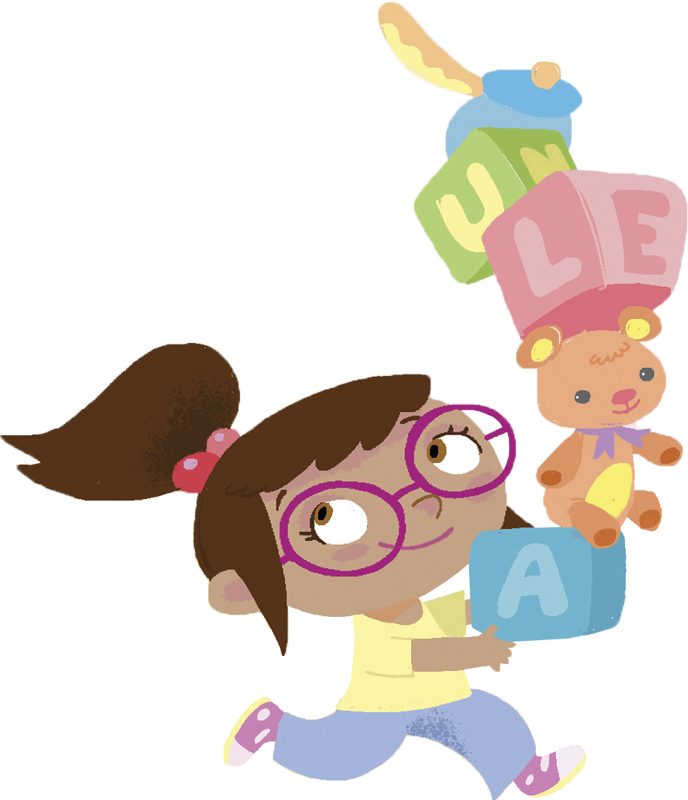
¡Felicidades!
El día está completo, ¡excelente trabajo!

Slide 49
Día 2
Notes:
Diga: ¡Hola, lectores! Hoy vamos a continuar identificando los sonidos iniciales de las palabras y leeremos un libro decodificable. ¿Listos?

Slide 50
7. Dictado
Notes:
Avance a la siguiente diapositiva.

Slide 51
Notes:
Asegúrese de que todos los estudiantes tengan una pizarra donde practicar.
Diga: Ahora escucha atentamente mientras digo una palabra. Piensa en las letras que escuchas y en qué grafema corresponde al sonido que escuchas. Escucha la sílaba, luego cada sonido y finalmente toda la palabra.
Diga: mejor, /me/, /jor/, mejor. ¿Cuántas sílabas tiene la palabra? (2) /me/, /jor/. La primera sílaba /me/, ¿cuántos sonidos tiene? (2), /m/, /e/. La segunda sílaba /jor/, ¿cuántos sonidos tiene? (3) /j/, /o/, /r/. Mejor, /m/, /e/, /j/, /o/, /r/.
Consulte la Guía con indicaciones para retroalimentación correctiva para apoyarse al proporcionar retroalimentación a los estudiantes según sus necesidades.
Avance a la siguiente diapositiva.

Slide 52
Notes:
Diga: Ahora escucha atentamente mientras digo una palabra. Piensa en las letras que escuchas y en qué grafema corresponde al sonido que escuchas. Escucha la sílaba, luego cada sonido y finalmente toda la palabra.
Diga: sigue, /si/, /gue/, sigue. ¿Cuántas sílabas tiene la palabra? (2) /si/, /gue/. La primera sílaba /si/, ¿cuántos sonidos tiene? (2), /s/, /i/. La segunda sílaba /gue/, ¿cuántos sonidos tiene? (2) /g/, /e/. Sigue, /s/, /i/, /g/, /e/.
Consulte la Guía con indicaciones para retroalimentación correctiva para apoyarse al proporcionar retroalimentación a los estudiantes según sus necesidades.
Avance a la siguiente diapositiva.

Slide 53
Notes:
Diga: Ahora escucha atentamente mientras digo una palabra. Piensa en las letras que escuchas y en qué grafema corresponde al sonido que escuchas. Escucha la sílaba, luego cada sonido y finalmente toda la palabra.
Diga: mariachi, /ma/, /ria/, /chi/, mariachi. ¿Cuántas sílabas tiene la palabra? (3) /ma/, /ria/, /chi/. La primera sílaba /ma/, ¿cuántos sonidos tiene? (2), /m/, /a/. La segunda sílaba /ria/, ¿cuántos sonidos tiene? (3) /r/, /i/, /a/. La tercera sílaba /chi/, ¿cuántos sonidos tiene? (2) /ch/, /i/. Mariachi, /m/, /a/, /r/, /i/, /a/, /ch/, /i/.
Consulte la Guía con indicaciones para retroalimentación correctiva para apoyarse al proporcionar retroalimentación a los estudiantes según sus necesidades.
Avance a la siguiente diapositiva.

Slide 54

8. Palabras de alta frecuencia
Notes:
Diga: Ahora vamos a leer palabras de alta frecuencia. Estas son palabras que vemos todo el tiempo y que podemos leer rápidamente. Vamos a leer estas palabras juntos.
Avance a la siguiente diapositiva.

Slide 55
del
Notes:
Diga: del.
Diga lentamente cada palabra junto con los estudiantes.
Avance a la siguiente diapositiva.

Slide 56
los
Notes:
Diga: los.
Diga lentamente cada palabra junto con los estudiantes.
Avance a la siguiente diapositiva.

Slide 57
las
Notes:
Diga: las.
Diga lentamente cada palabra junto con los estudiantes.
Avance a la siguiente diapositiva.

Slide 58
un
Notes:
Diga: un.
Diga lentamente cada palabra junto con los estudiantes.
Avance a la siguiente diapositiva.

Slide 59
y
Notes:
Diga: y.
Diga lentamente cada palabra junto con los estudiantes.
Avance a la siguiente diapositiva.

Slide 60
te
Notes:
Diga: te.
Diga lentamente cada palabra junto con los estudiantes.
Avance a la siguiente diapositiva.

Slide 61

9. Oraciones
Notes:
Diga: Ahora vamos a leer oraciones. Asegúrate de prestar atención a la puntuación y la entonación de tu voz. Primero las vamos a leer despacio y luego con más fluidez.
Avance a la siguiente diapositiva.

Slide 62
A Calisto le interesa
mucho la música.
Notes:
Primero lea la oración despacio junto con los estudiantes y luego repitan la oración con fluidez.
Diga: A Calisto le interesa mucho la música.
Pida a los estudiantes que repitan con usted.
Dé clic para indicar la palabra.
Avance a la siguiente diapositiva.

Slide 63
Él sigue, sigue y
sigue tocando su guitarra.
Notes:
Primero lea la oración despacio junto con los estudiantes y luego repitan la oración con fluidez.
Diga: Él sigue, sigue y sigue tocando su guitarra.
Pida a los estudiantes que repitan con usted.
Dé clic para indicar la palabra.
Avance a la siguiente diapositiva.

Slide 64

10. Lectura compartida
Notes:
Diga: Ahora vamos a leer juntos el texto llamado La guitarra de Calisto. A Calisto le encanta tocar su guitarra en el mariachi.
Avance a la diapositiva número 65.

Slide 65
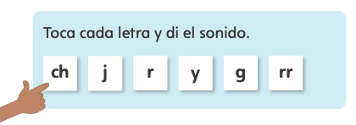

Notes:
Diga: Antes de comenzar a leer, vamos a prepararnos para los tipos de palabras que encontraremos en este cuento. ¿Listos? Todos nuestros libros tienen esta sección, que nos ayudará a practicar los sonidos de las palabras y estar preparados para leer. Recuerda estar atento al ícono, que te indicará cuándo es tu turno para ayudarme a leer. ¡También puedes leer todo el tiempo si puedes hacerlo! Ahora, comencemos.
Diga: Vamos a practicar y leer cada letra juntos.
Avance a la siguiente diapositiva.

Slide 66
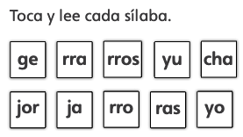
Notes:
Diga: Vamos a tocar y leer cada sílaba juntos.
Lea cada sílaba una por una con los estudiantes.
Avance a la siguiente diapositiva.

Slide 67
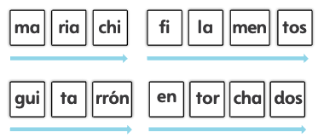
Notes:
Diga: Ahora vamos a leer cada palabra parte por parte y luego vamos a unir cada parte para leer la palabra completa.
Lea cada sílaba una por una y luego siga la flecha para leer la palabra completa. Pida a los estudiantes que repitan con usted.
Avance a la siguiente diapositiva.

Slide 68
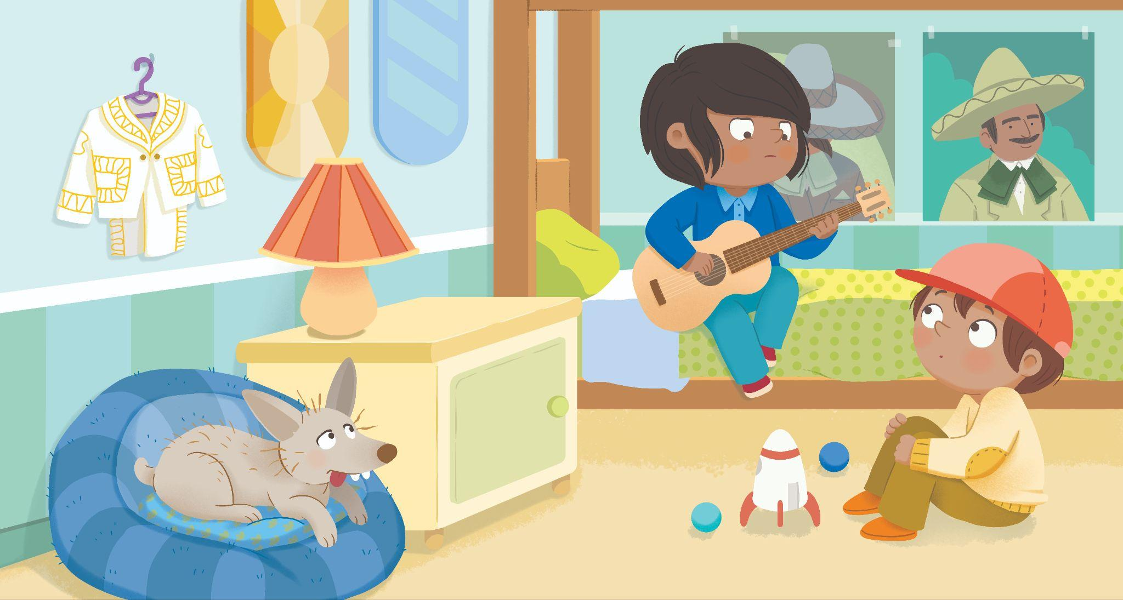
La guitarra de Calisto
A Calisto le interesa mucho la música.
—Algún día serás famoso cómo los charros del mariachi —informa Nicolás.
Calisto toca su guitarra. Le da a todos los filamentos para el mejor tono pero no le salen las notas. Los filamentos estan todos entorchados.
Notes:
Diga: Recuerda estar atento al ícono, que te indicará cuándo es tu turno para ayudarme a leer. ¡También puedes leer todo el tiempo si puedes hacerlo! Ahora, comencemos.
Lea el texto con los estudiantes. Lea con fluidez y entonación.
Dé clic para mostrar el texto parte por parte.
Apoye a los estudiantes según sus necesidades.
Avance a la siguiente diapositiva.

Slide 69
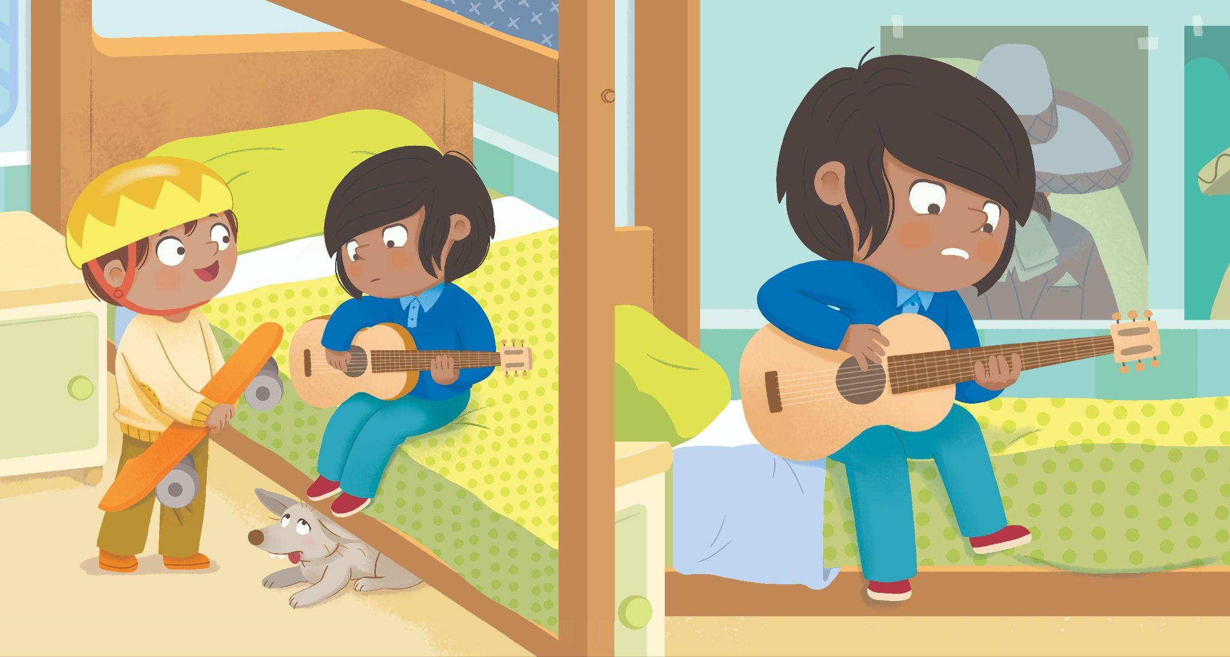
—Mejor deja la guitarra por un rato y súbete a tu monopatín —resalta Nicolás —Ya más tarde tocarás mejor.
Pero Calisto no para. El sigue, sigue y sigue tocando su guitarra.
Notes:
Lea el texto con los estudiantes. Lea con fluidez y entonación.
Dé clic para mostrar el texto parte por parte.
Avance a la siguiente diapositiva.

Slide 70
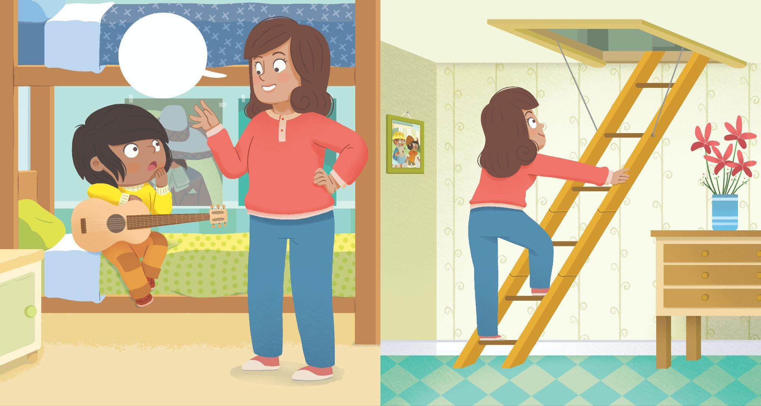
Calisto, ¿y si intentas tocar el guitarrón como yo?
—Calisto, ¿y si intentas tocar el guitarrón como yo? —indaga mamá —yo te ayudo y te apoyo. Yo sé tocar el guitarrón desde chica.
—Mamá, ¿tú eras parte de un mariachi de chica? —
Mamá sube al desván en busca de su guitarrón.
Notes:
Lea el texto con los estudiantes. Lea con fluidez y entonación.
Dé clic para mostrar el texto parte por parte.
Avance a la siguiente diapositiva.

Slide 71
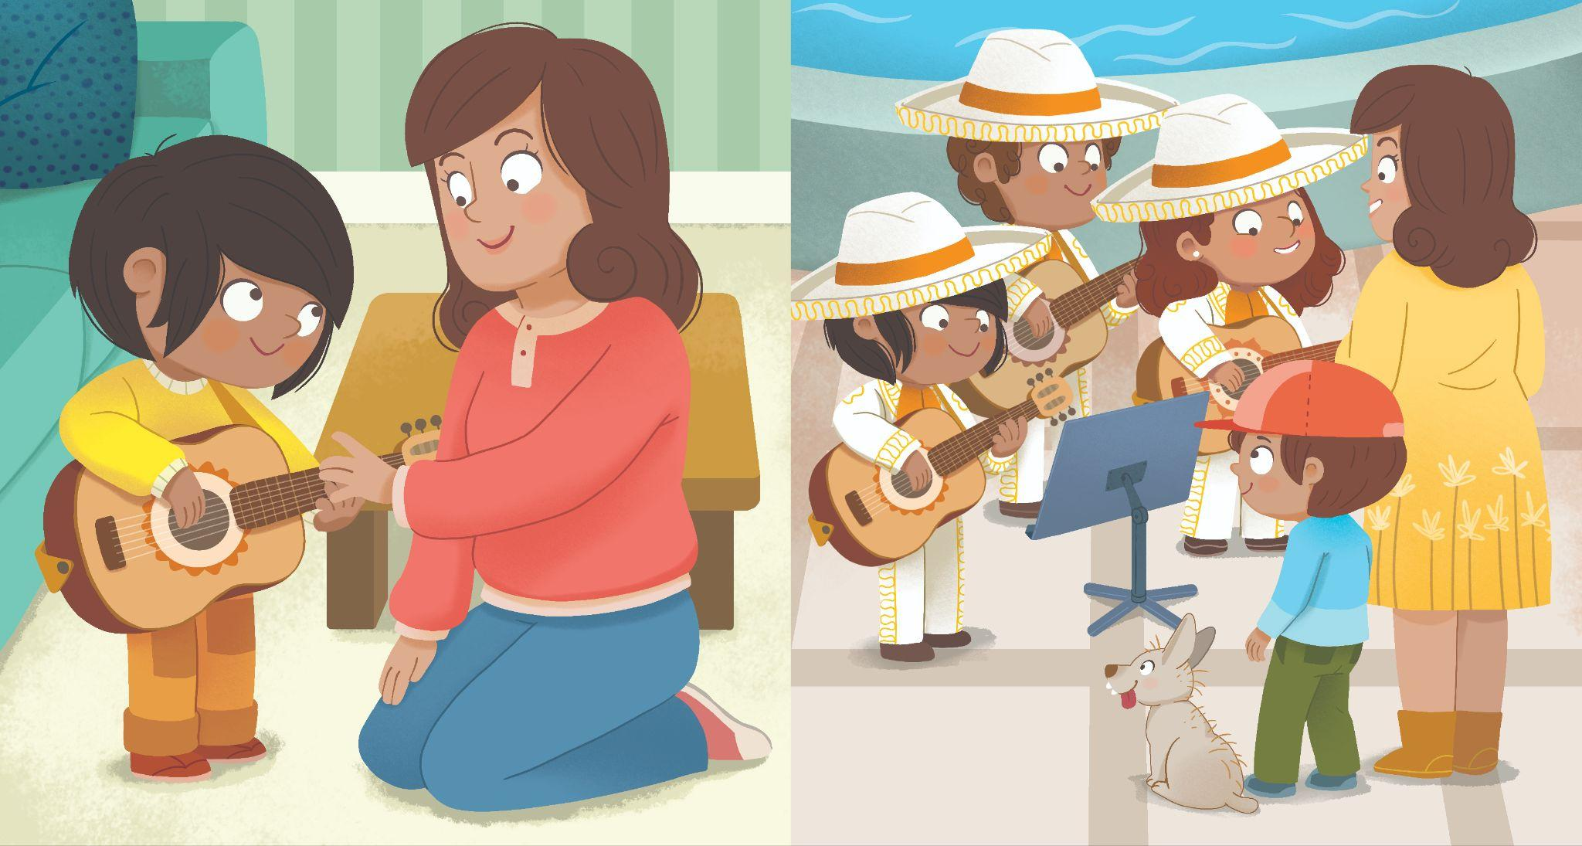
El guitarrón de mamá es enorme, con un sonido resonante. Calisto se pone el guitarrón de mamá y rápidamente sabe que es perfecto para él.
Junto a mamá y Nicolás, Calisto toca su guitarrón con su vestido de charro que aportan una base rítmica al conjunto del mariachi.
¡Un día tan fantástico de músicos!
Notes:
Lea el texto con los estudiantes. Lea con fluidez y entonación.
Dé clic para mostrar el texto parte por parte.
Termine la lectura compartida y diga: Gira tu cuerpo y dile a tu pareja: ¿y a ti te gustan los mariachis? Puedes usar el marco de oración: Me gustan/no me gustan los mariachis porque __________.
Pida a los estudiantes que compartan sus ideas con un compañero.

